Slide 1
Klient s Poruchami autistického spektra v sociální službě

Slide 2
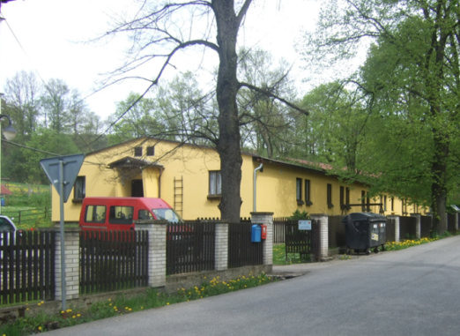
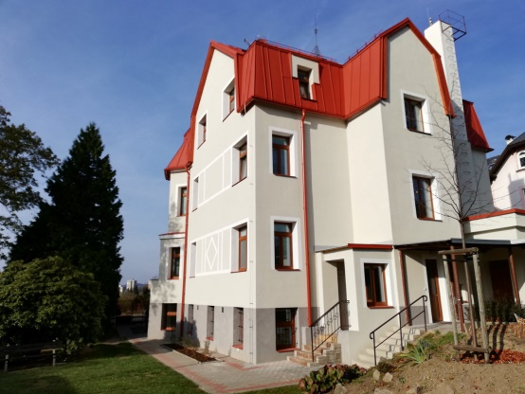
O nás
APOSS Liberec, příspěvková organizace kraje
Poskytované služby
Domov pro osoby se zdravotním postižením
Nová Ves 55
Zeyerova 832/24, Liberec
Centrum denních služeb
Zeyerova 832/24, Liberec

Slide 3
Centrum denních služeb
Poslání
Prostřednictvím nabízených pracovních činností, volnočasových a zájmových aktivit předcházet sociálnímu vyloučení, upevňovat získané dovednosti a návyky, rozvíjet samostatnost každého uživatele.
Cílová skupina
Osoby s mentálním postižením a osoby s poruchami autistického spektra ve věku od 7 let.
Počet klientů
25 klientů

Slide 4
Domov pro osoby se zdravotním postižením
Poslání
Poskytování takové míry podpory, aby se jejich život co nejvíce podobal životu běžné populace. Prostřednictvím nabízených činností, aktivit, umožnit uplatňovat získané dovednosti a posilovat jejich seberealizaci a nezávislost.
Cílová skupina
Osoby s mentálním postižením a poruchami autistického spektra ve věku od 18 let.
Počet klientů
25 klientů/ 8 klientů Liberec/ 17 klientů Nová Ves

Slide 5
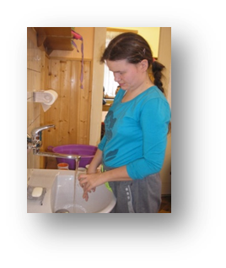
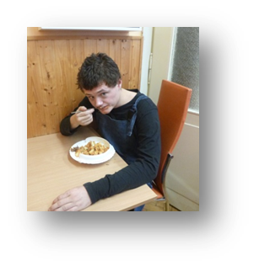
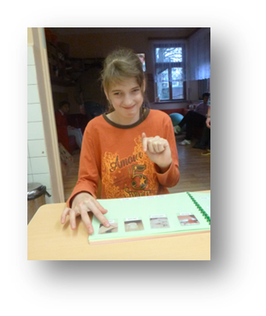
Nabízíme podporu při:
Osobní hygieně nebo poskytnutí podmínek pro osobní hygienu
Poskytnutí stravy nebo pomoc při zajištění stravy
Výchovně, vzdělávacích a aktivizačních činnostech

Slide 6
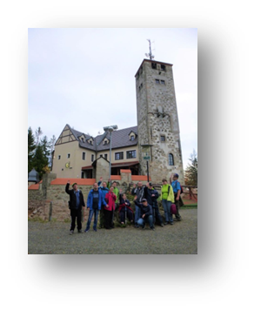
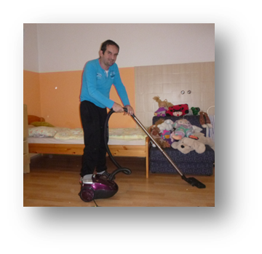
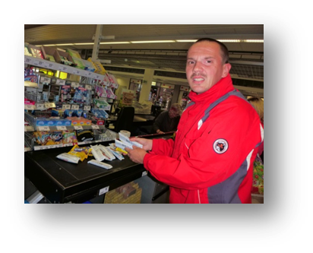
Nabízíme podporu při:
Zprostředkování kontaktu se společenským prostředím
Sociálně terapeutických činnostech
Pomoc při uplatňování práv, oprávněných zájmů a při obstarávání osobních záležitostí

Slide 7
Poruchy autistického spektra
Těžké vývojové poruchy projevující se v raném dětství, projev od narození nebo v období kolem 2-3 let
Charakteristické tři oblasti deficitu tzv. Autistická triáda
kvalitativní zhoršení sociálních interakcí
komunikace včetně řeči
omezený (případně stereotypně se opakující) repertoár zájmů a aktivit
Deficity patrné ve všech situacích
Stupeň postižení může být různý, od lehkého až po těžký, kdy dítě zcela ztrácí zájem o kontakt se svým sociálním prostředím
U většiny případů je patologie ve vývoji patrná již od narození, u některých dětí dojde k tzv. autistickému regresu, kdy dítě ztratí již osvojené sociální a komunikační nebo herní dovednosti a plně se projeví klinický obraz autismu
Přibližně u 2/3 dětí je přítomna i MR
Část dětí s pervazivní vývojovou poruchou dosahuje i normálního intelektu a u některých je naopak patrné nadání v určité oblasti

Slide 8
Autistická triáda
Sociální interakce a sociální chování
Výrazně narušená schopnost přiměřeně užívat neverbální chování v různých sociálních situacích (týká se postoje těla, gest, mimiky, očního kontaktu),
snížená schopnost vytvářet vztahy s vrstevníky s přihlédnutím na dosaženou vývojovou úroveň,
snížená schopnost spontánně sdílet s ostatními radost a zájmy, mít potěšení ze společné činnosti,
chybí jim sdílená pozornost,
neschopnost sociální a emocionální empatie, jejímž důsledkem je např. neochota či neschopnost účastnit se jednoduchých sociálních hříček a her,
preference činnosti o samotě, nebo naopak extrémní sociální aktivita, nevnímání potřeb ostatních lidí, kteří mohou být využíváni jako pomocníci nebo „mechanické pomůcky“, vede k prohlubování problémů a vyřazení z běžného sociálního života,
vznikají problémy vyplývající z nepochopení sociálních kontaktů, „nečitelnosti“ chování ostatních a neschopnosti přizpůsobit se zažitým normám.

Slide 9
Autistická triáda
Komunikace
Výrazné problémy v oblasti komunikace,
vývoj řeči je buď opožděný, nebo se řeč nevyvine vůbec,
problémy v oblasti expresivní i receptivní složky řeči,
nedostatky v komunikaci však často nejsou schopni kompenzovat jiným alternativním způsobem komunikace (mimikou, gesty a jinými neverbálním prostředky),
u jedinců, kteří mají vyvinutou řeč, je výrazně postižená schopnost iniciovat nebo udržet smysluplnou konverzaci s ostatními,
objevují se stereotypní a opakující se používané vzorce řeči nebo vlastní žargon,
echolálie
chybí různorodá, spontánní a sociálně funkční komunikace odpovídající vývojové úrovni.

Slide 10
Autistická triáda
Způsoby chování, zájmy a aktivity
Nedostatky v oblasti představivosti se projeví především v upřednostňování aktivit a činností, které jsou typické pro nižší vývojový věk,
projevuje nápadně výrazné zaujetí pro jednu nebo více činností, která je abnormální buď svojí intenzitou, nebo předmětem zájmu (např. astrologie, meteorologie, statistika, dopravní prostředky),
činnosti mají většinou ulpívavý charakter na specifických, nefunkčních rituálech a rutinní práci, někdy se projevující nepřiměřeně dlouho trvajícím zaujetím částmi předmětů nebo těla,
problém se zvládáním změn, panické reakce na drobné změny, jako je např. změna zasedacího pořádku, změny v uspořádání nábytku, změna trasy apod. Tyto problémy souvisí především se sníženou adaptabilitou, nižší flexibilitou myšlení a chování,
stereotypní a opakující se motorické manýrování, jako je třepání či kroutivé pohyby rukama a prsty nebo komplexní specifické pohyby celým tělem.

Slide 11
Příklady dobré praxe
M. – muž, 18 let,
Dětský autismus nízkofunkční, těžká mentální retardace,
Verbálně nekomunikuje (několik izolovaných slov), echolálie, stereotypie,
Neporozumění verbálním instrukcím pokud se nejedná o jednoduché běžné každodenní činnosti
Rituály, tendence k afektům a impulzivnímu chování (křik, pláč),
Opakovaně docházel do různých typů MŠ, opakovaně ukončen pobyt z důvodů sekundárních poruch chování
Klientem APOSS Liberec je od r. 2008, kdy nastoupil do 1. třídy ZŠ speciální Frýdlant

Slide 12
Příklady dobré praxe
Současně byl přijat do centra denních služeb
Dále byla matce /samoživitelka, pracuje a vychovává další dítě/nabídnuta služba týdenního stacionáře.
Od roku 2018 využívá sociální službu Domova pro osoby se zdravotním postižením
M. bylo obtížné udržet při požadované činnosti, problém se splněním úkolu, hyperaktivita /útěky/
Spolupráce sociální služby a školy
Zpracován IVP, strukturace a vizualizace činností, režim dne, alternativní komunikace /VOKS/, motivace /odměny/
Individuální přístup pedagogů a vychovatelů
Respektování nastavených pravidel

Slide 13
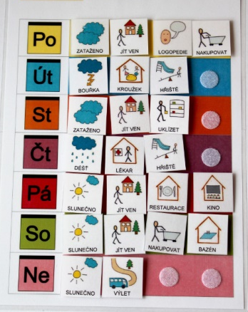
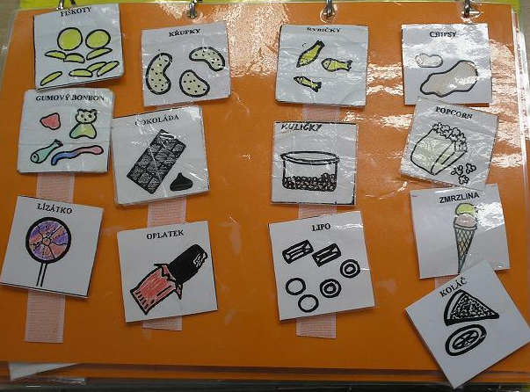
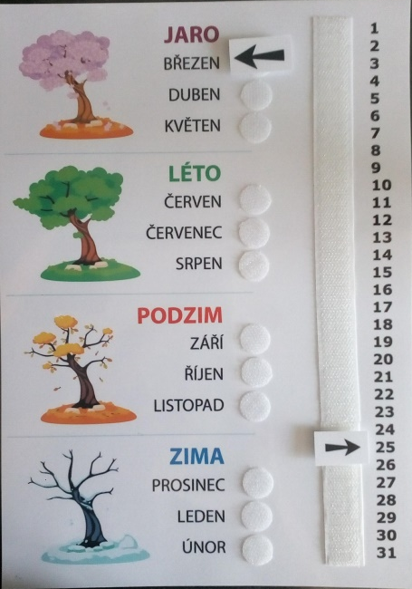
Příklady dobré praxe režim týdne, roční období, komunikační tabulky

Slide 14
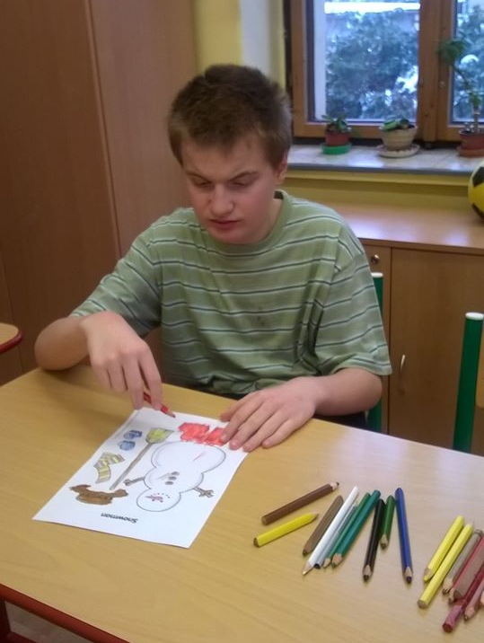
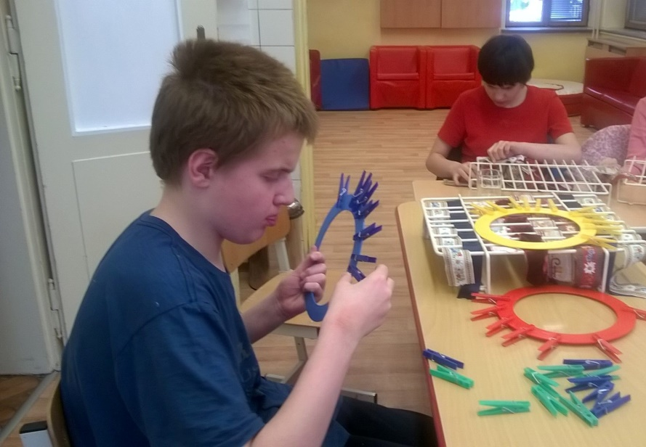
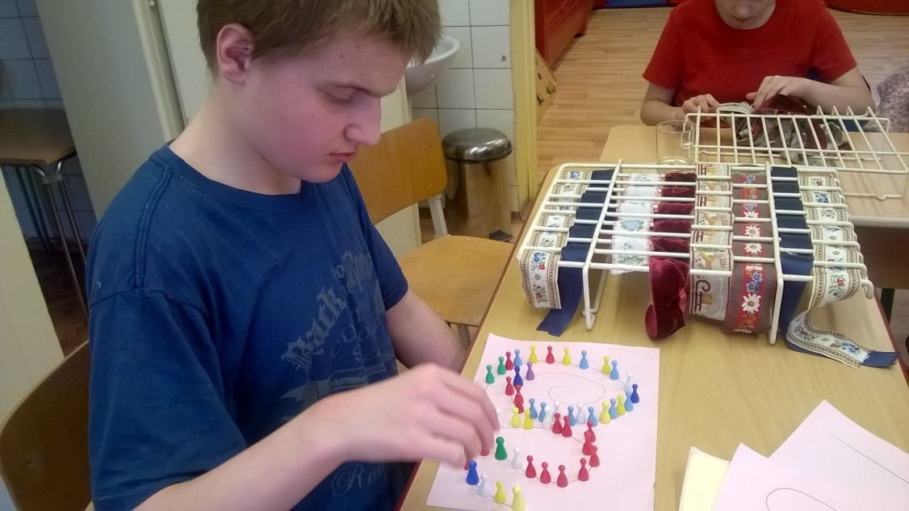
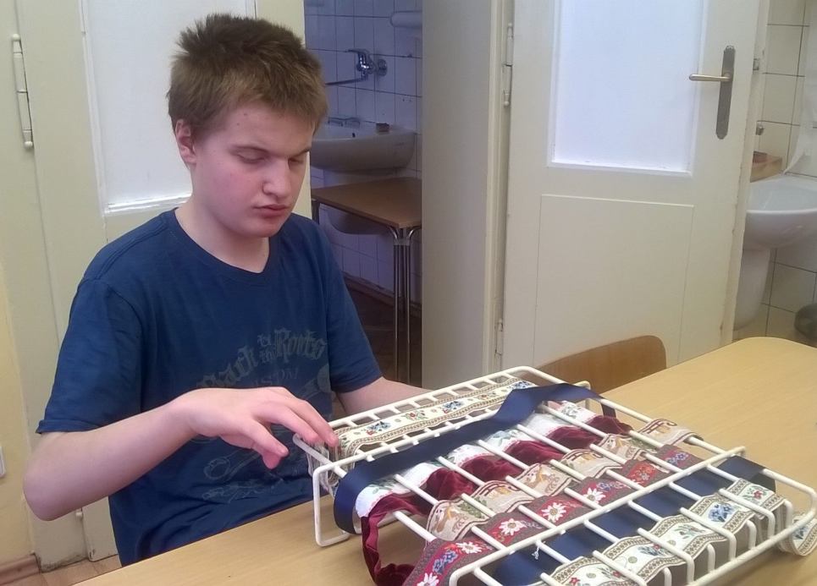
Příklady dobré praxe zapojení do aktivizačních činností – rozvoj motoriky, koncentrace

Slide 15
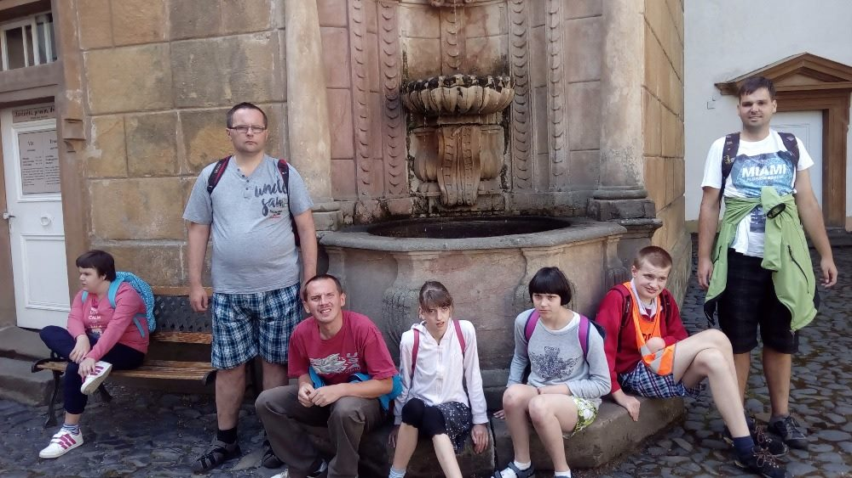
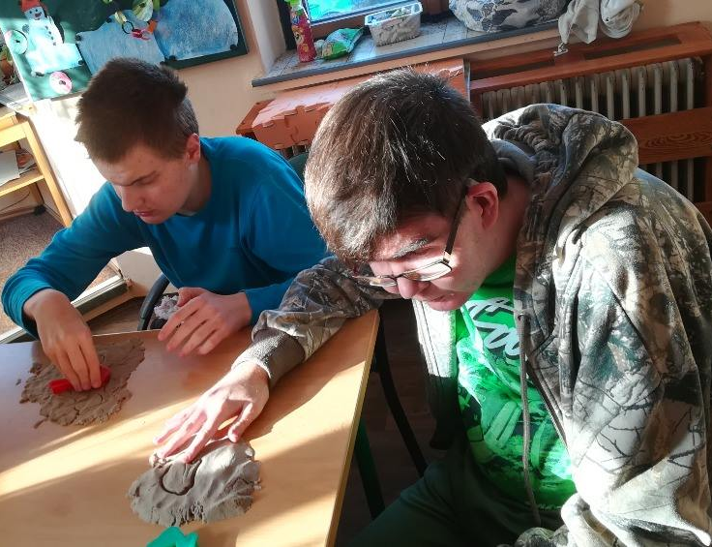
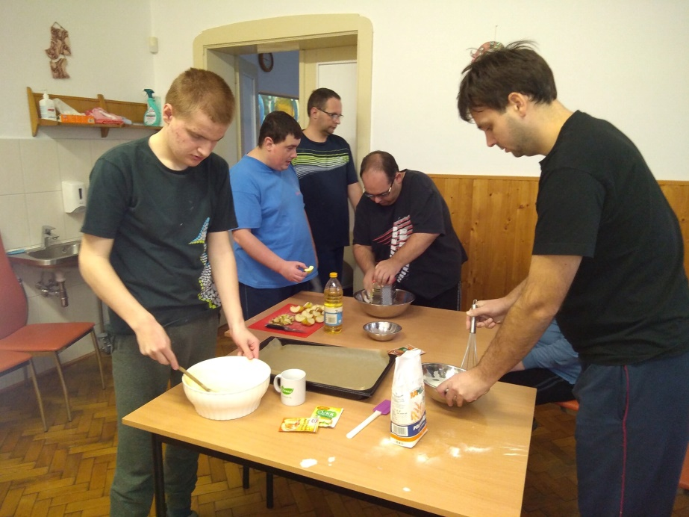
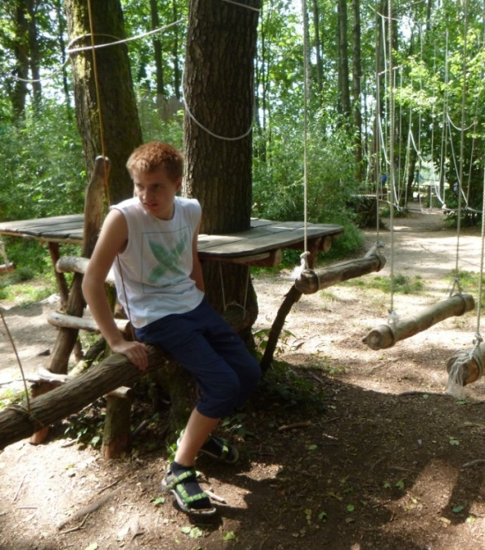
Příklady dobré praxe

Slide 16
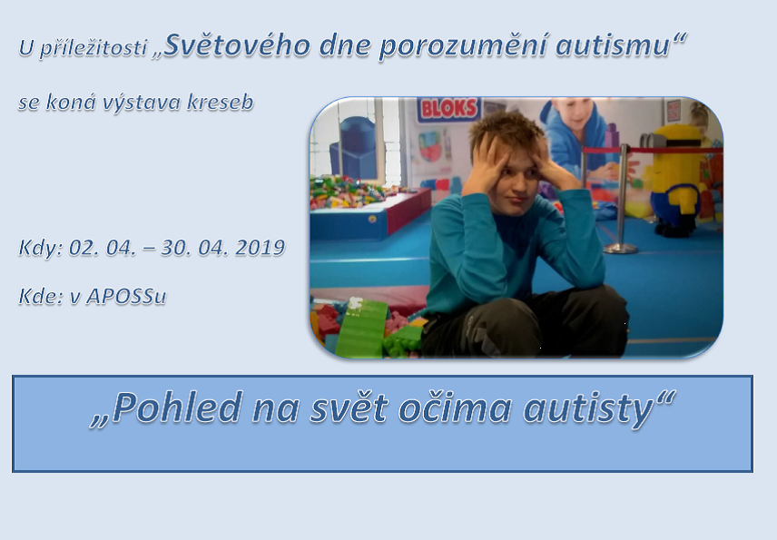
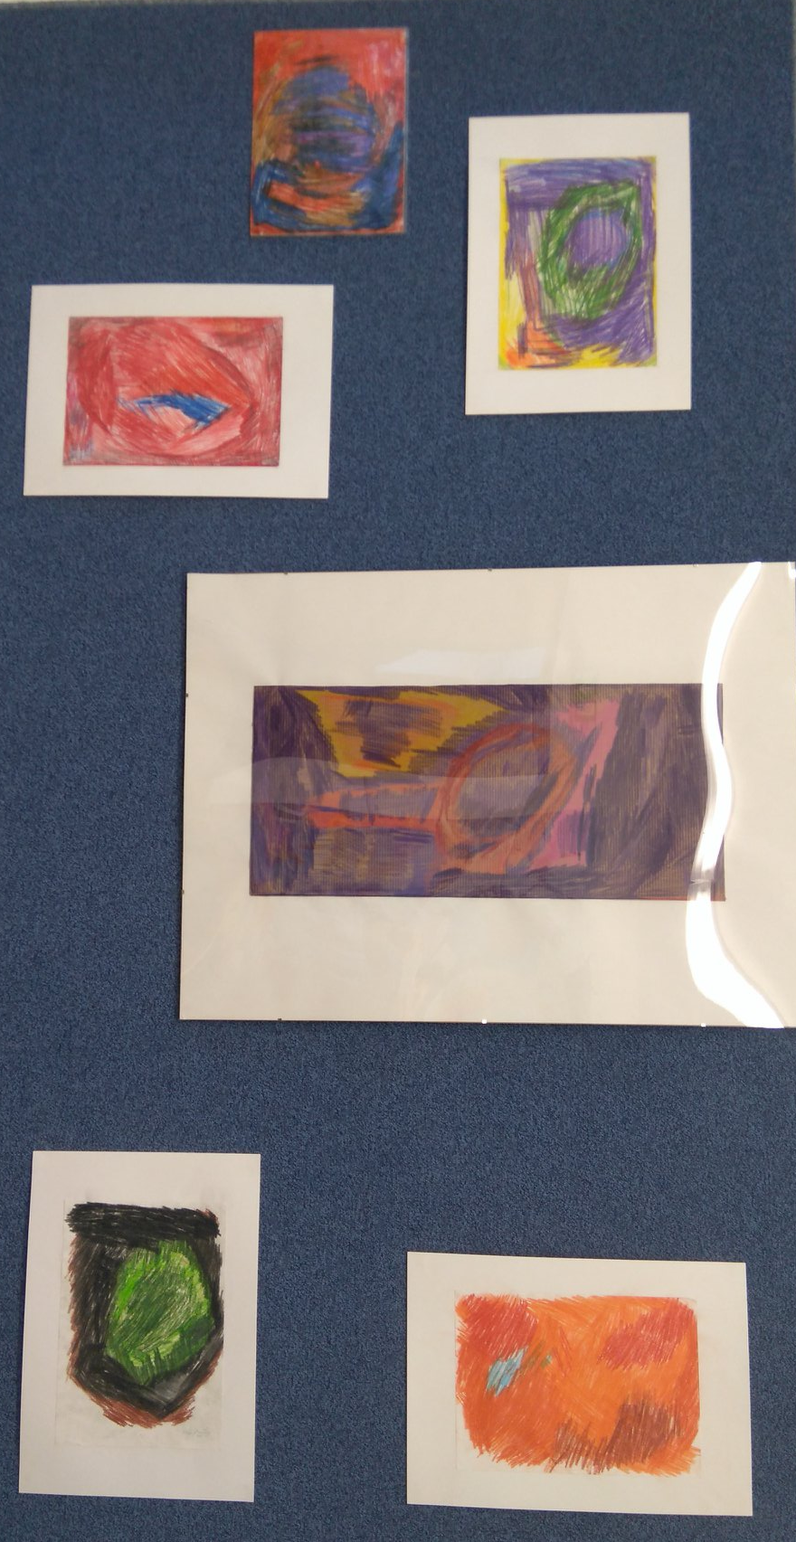
Příklady dobré praxe

Slide 17
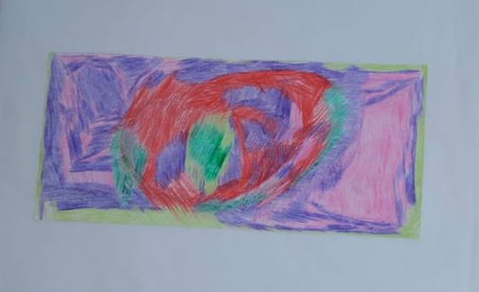
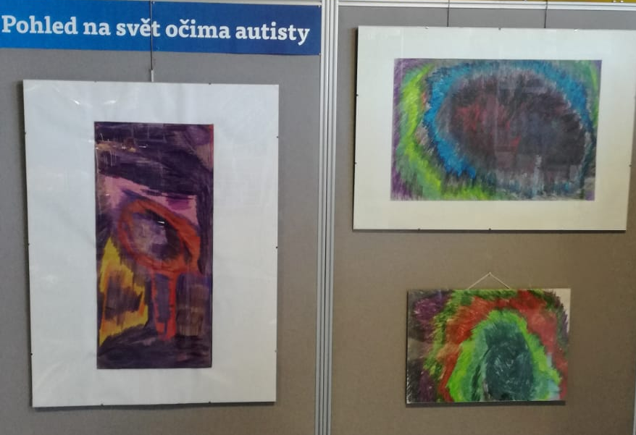
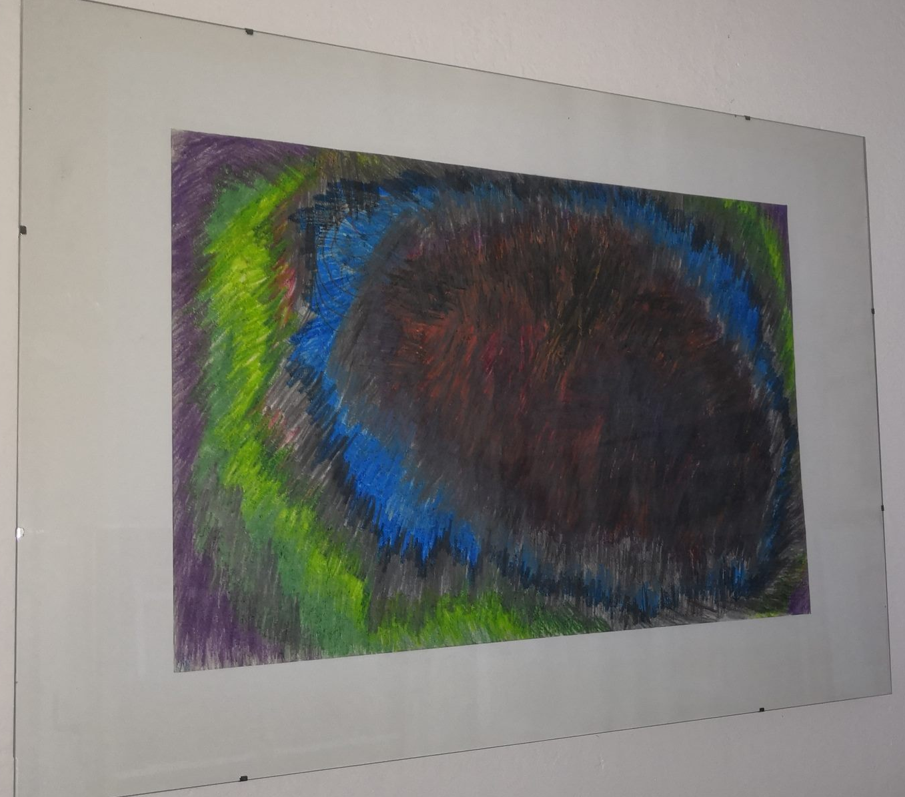
Příklady dobré praxe

Slide 18
Spolupráce
Opatrovníci
Veřejný opatrovník
Obec
Veřejné instituce
Sociální služby
Vzdělávací agentury /Nautis, Sociální agentura, Seduca…/

Slide 19
Role sociálního pracovníka
manažer kvality – metodická podpora
speciální pedagog
poradce - konzultant
zprostředkovatel informací
projektový manažer
administrátor sociálních sítí

Slide 20
APOSS Liberec, příspěvková organizace
Zeyerova 832/24
Liberec tel: 485 106 681 e-mail: aposs@aposs.cz web: www. aposs.cz facebook: APOSS-Liberec
Děkujeme za pozornost
Mgr. Ivana Vodrážková, Mgr. Ing. Lubomíra Venclová

